Slide 1
Літературне читання
Розділ 2. Читаємо і пізнаємо таємниці рідної мови
Урок 23
Медіавіконце: книжка.
Як побудована книжка?

Slide 2
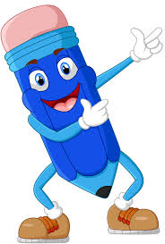
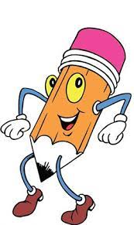
Емоційне налаштування
Вибери олівець, який відображає твої очікування від уроку?
Дзвоник пролунав веселий,
Дружно всіх він кличе в клас.
І цікаве на уроці
Пропоную я для вас.
Цікаві знання!
Позитивні емоції!
Почуття успіху!
Мені все під силу!

Slide 3
Поєднай «розсипані» слова і прочитай прислів'я
Книжка –
а через нього
увесь світ
маленьке
віконце,
видно.
Книжка – маленьке віконце, а через нього увесь світ видно.

Slide 4
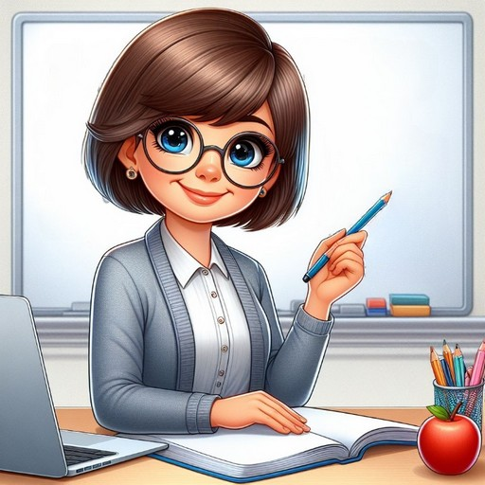
Повідомлення теми уроку
Сьогодні на уроці читання ми ознайомимось із найголовнішим джерелом інформації – книжкою. Дізнаємось, з яких частин побудована книжка

Slide 5
Олександр Пархоменко «Мов крапилин у Дніпрі…»
Мов краплин у Дніпрі,
мов зірок угорі,
мов листви на гіллі –
стільки книг на землі.
Є великі й малі,
є легкі і важкі.
В стелажах, на столі
наші друзі книжки.
Підручник.
Сторінка
32

Slide 6
Розглянь виставку книжок
Чи є серед них книжки, які тобі відомі? Які з них мають авторів?
Підручник.
Сторінка
32

Slide 7
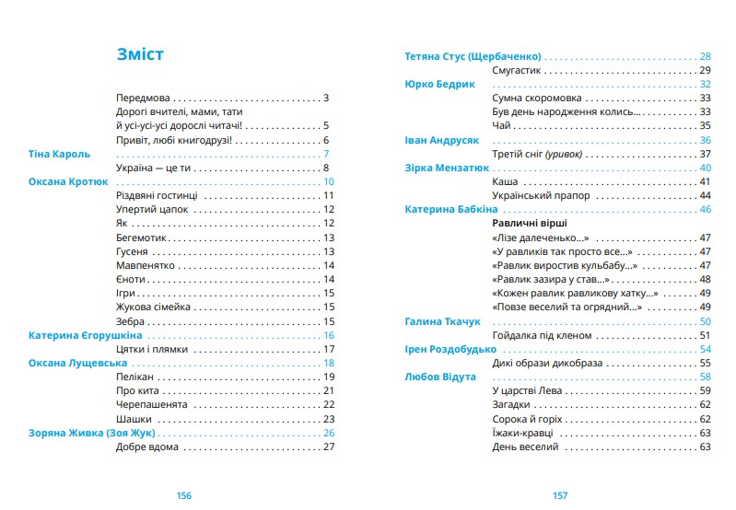
Як побудовані книжки?
Будь дослідником!
Візьми до рук книжку. Роздивись уважно її обкладинку, погортай сторінки. Із чого складається книжка?
Зміст – це путівник книжкою, містить назви творів і сторінки, на яких вони розміщені.
Обкладинка
Форзац – з'єднує обкладинку з першою сторінкою.
Підручник.
Сторінка
33

Slide 8
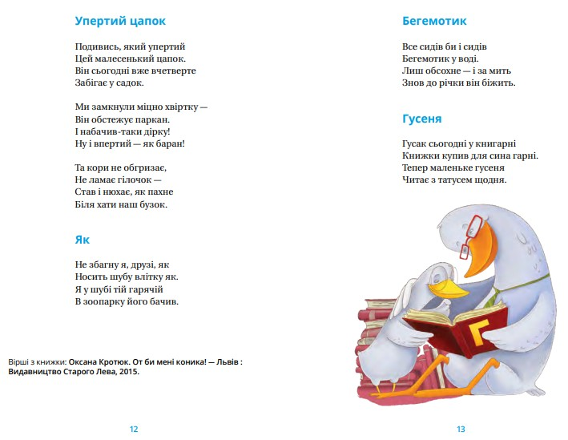
Як побудовані книжки?
Текст – основна частина книжки. Це казки, оповідання, вірші.
Ілюстрації – малюнки, фотографії, схеми, таблиці… Вони доповнюють текст, допомагають його краще зрозуміти.
Підручник.
Сторінка
33

Slide 9
Подивись відео «Як твориться книга»

Slide 10
Придумай рекламу своєї улюбленої книжки
Назва моєї книжки…
Її автор…
У книжці розповідається про …
Мені сподобалася ця книжка тому, …
Я раджу всім її прочитати.

Slide 11
Пояснення домашнього завдання
Вибери в бібліотеці книжку. Прочитай. Зроби рекламу прочитаної книжки за зразком.

Slide 12
Рефлексія «Мій олівець»
Чи справдилися твої очікування від уроку?
Цікаві знання!
Позитивні емоції!
Почуття успіху
Мені все під силу!

